Slide 1
Technická analýza a fundamentálna analýza

Slide 2
Investičné možnosti (najpopulárnejšie)
Podielové fondy
Exchange traded fund – ETF fondy -sú na burze obchodované fondy, ktoré kopírujú napríklad vývoj indexov, komodít, dlhopisov, alebo kôš vybraných aktív. ETF sú v mnohých ohľadoch podobné podielovým fondom, sú však kótované na burzách a obchodované počas dňa.
Zahraničné meny – forex - Slovo FOREX je skrátené pomenovanie pre FOREIGN EXCHANGE, je to globálny devízový trh kde sa obchoduje s menami z celého sveta.
Kryptomeny -Kryptomena je typ digitálnej meny či elektronických peňazí, čo je novodobý druh meny/peňazí. Podľa vyjadrenia Generálneho finančného riaditeľstva sa však nejedná o menu, ale o nehmotnú hnuteľnú vec. Tieto peniaze sú tvorené elektronicky.

Slide 3
Komodity – futures kontrakty s dopredu dohodnutou termínovou cenou, obchodovaných na organizovaných trhoch alebo burzách. Ak chceme investovať formou futures kontraktom na určitú komoditu, dávame iba zálohu (tzv. Margin), ktorá predstavuje zlomok celkovej hodnoty kontraktu. Futures sú typickým marginovým produktom. V skutočnosti toto množstvo komodít teda nekupujeme (ani nepredávame), ale iba ich kontrolujeme, preto nie je nutné platiť celú cenu, ale iba spomínaný margin.
Veľkosť marginu sa zvyčajne pohybuje v mnohých percentách (5 – 30 %) z nominálnej ceny kontraktu. Obecne záleží na type podkladového aktíva a tiež na volatilite. Požiadavky na margin si určujú burzy a môžu jeho výšku v závislosti na rôznych trhových faktoroch meniť. Vďaka marginu môžeme kontrolovať kontrakt za zlomok jeho ceny, inkasujeme však celý rozdiel z prípadného cenového posunu. Táto výhoda je označovaná za efekt finančnej páky (pákový efekt).

Slide 4
Akcie – rozdielové zmluvy CFD - CFD kontrakt je dohoda o vyplatení rozdielu medzi cenou aktíva v dobe, kedy bola pozícia otvorená k okamihu uzatvorenia tejto pozície."
CFD znamená contract for difference alebo
kontrakty pre vyrovnanie rozdielu
niekedy tiež označované ako rozdielové zmluvy
Čo je na tomto deriváte zaujímavé, že pri obchodovaní nikdy nevlastníte podkladové aktívum, avšak môžete špekulovať na cenové pohyby takého aktíva. Je to práve z dôvodu, že CFD kontrakty sú deriváty, ktoré sledujú cenu podkladového aktíva
Akcie - Fyzické akcie
Dlhopisy
Ďalšie možnosti

Slide 5
Aké faktory zohľadňovať?
Investovať prostriedky ktoré si môžem dovoliť riskovať
Investovať daňovo efektívne
Pozor na poplatky

Slide 6
Technická analýza
Slúži pre analýzu správania sa trhu bez ohľadu na vývoj fundamentálnych faktorov
Využíva sa hlavne pri krátkodobých obchodoch
Je založená len na analýze vývoja ceny
Analýza zahŕňa:
Klasickú analýzu grafov
Kĺzavé priemery, ich konvergencie a divergencie
Rôzne ďalšie indikátory zhody a sentimentu, ktoré sa vyvíjajú s pokračujúcim rozvojom výpočtovej techniky

Slide 7
Technická analýza
Supporty a resistancie
Analýza trendu
Formácie v grafoch
Kĺzavé priemery
Konvergencie/divergencie kĺzavých priemerov
Objem obchodov
Psychologické indikátory, indikátory sentimentu
Mnohé ďalšie

Slide 8
Support – cenová hladina, pri ktorej sú nákupy také silné, že prerušia pokles cien.
Resistancia – cenová hladina, pri ktorej sú predaje tak silné, že zvrátia pokles cien
Je vhodné kresliť supporty a resistancie cez vačšie množstvo cenových hladín- ukazujú miesta, kde vačšina obchodníkov zvrátila svoje rozhodnutie
Slabšie supporty a resistancie trendy len pozastavujú, zatiaľ čo silnejšie ich obracajú
Čím dlhší support alebo resistancia (časovo), tým je silnejšia
Prerazenie úrovne supportu a resistancie je potvrdené vyšším objemom

Slide 9
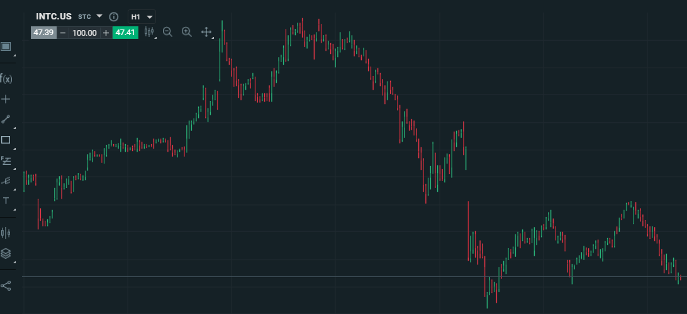

Slide 10
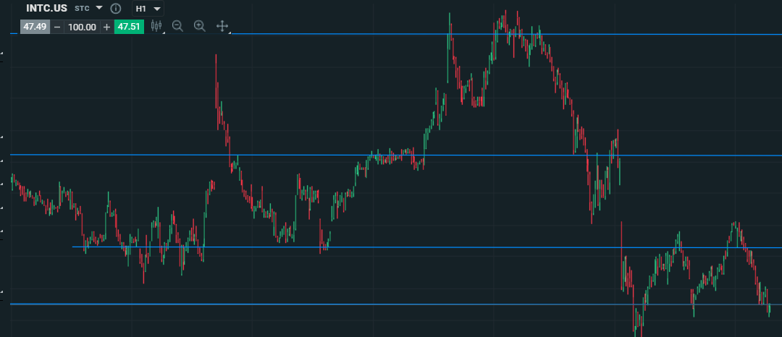
Supporty a resistancie

Slide 11
Pravidlá – trendové čiary
Obchodovať v smere trendovej čiary, v rastúcom trende hľadať príležitosti k nákupu, vyhnúť sa predaji a opačne
Trendová čiara tvorí supporty a resistancie
Strmé trendové čiary predchádzajú ostrým prerazeniam
Ceny po prerazení trendovej čiary často znovu zastavia na svojom poslednom vrchole
Trendový kanál – dve paralelné línie, napr. pri rastúcom trende, trendová čiara cez dná a paralelná čiara cez vrcholy

Slide 12
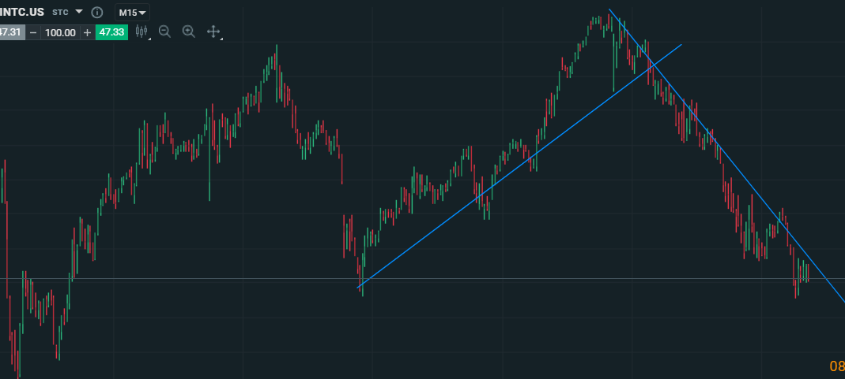
Trendové čiary

Slide 13
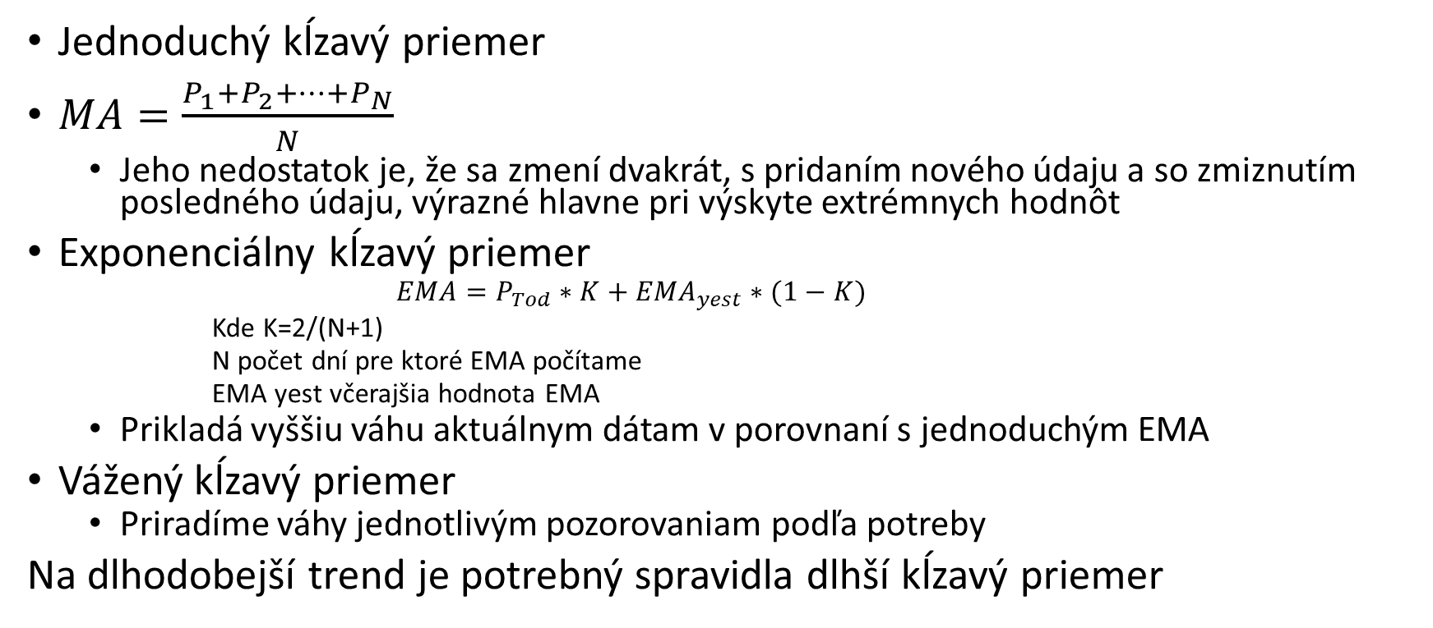
Kĺzavé priemery
Jednoduchý kĺzavý priemer
$MA=\frac{P_{1}+P_{2}+…+P_{N}}{N}$
  Jeho nedostatok je, že sa zmení dvakrát, s pridaním nového údaju a so zmiznutím posledného údaju, výrazné hlavne pri výskyte extrémnych hodnôt
Exponenciálny kĺzavý priemer
      $$EMA=P_{Tod}∗K+{EMA}_{yest}∗(1−K)$$
      Kde K=2/(N+1)
      N počet dní pre ktoré EMA počítame
      EMA yest včerajšia hodnota EMA
  Prikladá vyššiu váhu aktuálnym dátam v porovnaní s jednoduchým EMA
Vážený kĺzavý priemer
  Priradíme váhy jednotlivým pozorovaniam podľa potreby
Na dlhodobejší trend je potrebný spravidla dlhší kĺzavý priemer

Slide 14
Pravidlá obchodovania
Pri rastúcom EMA nakupovať, za cenu v blízkosti, prípadne pod kĺzavým priemerom
Pri klesajúcom EMA obchodovať krátke pozície, za cenu blízko kĺzavého priemeru, prípadne nad ním
Pri plochej krivke EMA sa jedná o netrendujúci trh

Slide 15
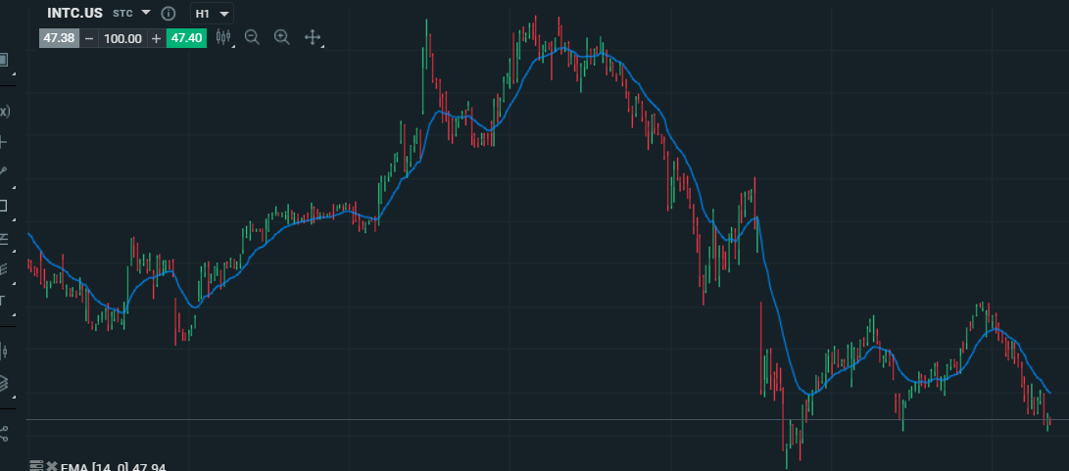
Kĺzavý priemer – napr. 14d. EMA

Slide 16
MACD – moving average convergence divergence
Tvorená dvomi kĺzavými priemermi
Signál k nákupu vzniká, keď rýchla krivka prekríži pomalú signálnu krivku
Postup:
  Spočítajte EMA 12
  Spočítajte EMA 26
  Odpočítajte EMA12-EMA26=rýchla krivka MACD
  Spočítajte EMA9 z rýchlej krivky MACD a získate signálnu krivku
MACD histogram=MACD-signálna krivka

Slide 17
MACD histogram
Nakupovať, keď MACD histogram prestane klesať a začne rásť
Predávať, keď MACD histogram prestane rásť a začne klesať
Silný predajný signál, ak cena rastie, ale MACD začne klesať
Silný nákupný signál, ak cena klesá, ale MACD začne rásť

Slide 18
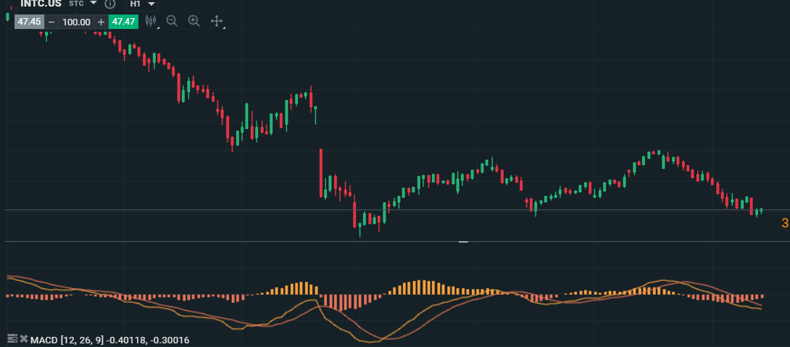
MACD 12 a 26 EMA

Slide 19
Volume – objem obchodov
Napr. podľa NYSE počet obchodovaných akcií, alebo kontraktov
Prípadne počet obchodov, ktoré sa uskutočnili, (London Stock Exchange)
Vysoký objem potvrdzuje trendy
Pri pokračujúcom trende, a klesajúcom objeme sa blíži trend k obratu
Možné tiež používať kĺzavé priemery k určeniu trendov volume indikátora

Slide 20
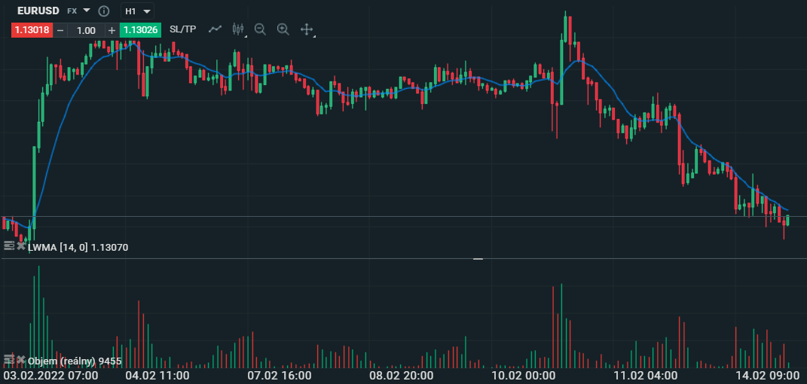
Indikátor objemu obchodov-volume

Slide 21
Fundamentálna analýza
Analýza založená na vývoji fundamentov, teda podmienok na trhu, resp. situácii podniku
Napr. vývoj makroekonomických ukazovateľov, hospodársky výsledok, neočakávaná kríza a pod.
Nečakaná kríza v podniku, nehoda, škandál, napr. falšovanie účtovníctva, zlé renomé atď.
Korelácia vývoja akcií s vývojom fundamentov, napr. ceny ropy a akcie rafinérii, ceny kryptomien a spoločnosť ktorá predáva grafické karty
Väčšinou je aplikovaná pri obchodovaní dlhodobejšieho charakteru

Slide 22
Najčastejšie používané ukazovatele pri hodnotení akcií
P/E – pomer ceny akcie a čistého zisku na akciu
- vysoký pomer môže znamenať že je akcia príliš drahá, alebo investori očakávajú vysoký rast spoločnosti
EPS – earnings per share – zisk na akciu – vyšší indikátor znamená vyššiu hodnotu pre investorov
P/B – pomer trhovej kapitalizácie a účtovnej hodnoty podniku

Slide 23
7 kritérii výberu akcií pre opatrného investora podľa Benjamina Grahama
Dostatočne veľká spoločnosť
Dostatočne veľká finančná pozícia – obežné aktíva prevyšujú krátkodobé záväzky
Neprerušená výplata dividend za posledných 20 rokov
Kladný výsledok hospodárenia za posledných 10 rokov
Zisk na akciu rástol za posledných 10 rokov aspon o 1/3
Cena akcií je maximálne o polovicu vyššia ako účtovná hodnota čistých aktív
Cena akcie je maximálne 15 násobkom priemerného zisku na akciu za posledné tri roky

Slide 24
Odporúčania pre podnikavého investora
Finančné zdravie
– pomer obežných aktív a krátkodobých záväzkov najmenej 1,5
Zadĺženie nie je vyššie ako 110% čistých obežných aktív
Stabilita ziskov – za posledných 5 rokov nevykázala záporný výsledok
Dividendové výplaty – aspoň nejaká dividenda
Rast zisku
Cena – menej než 120% čistých hmotných aktív.

Slide 25
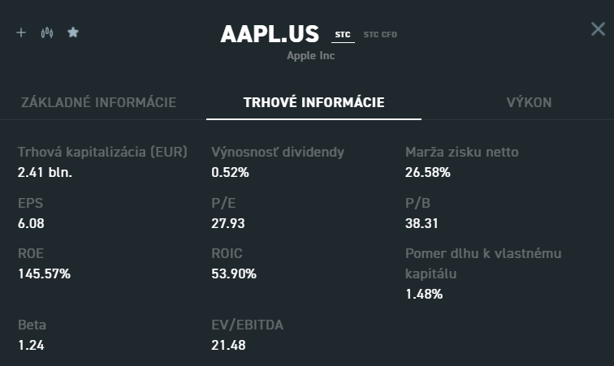

Slide 26
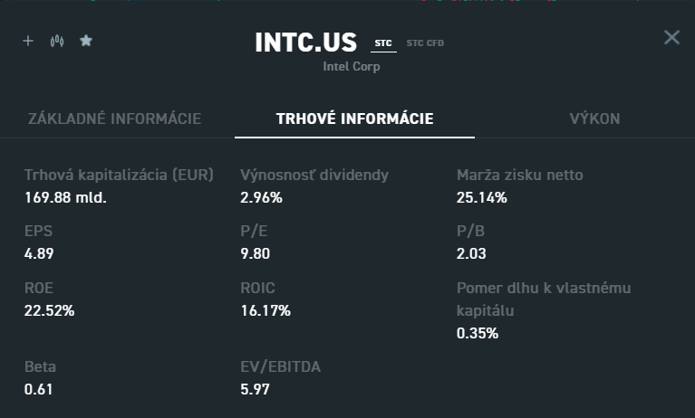

Slide 27
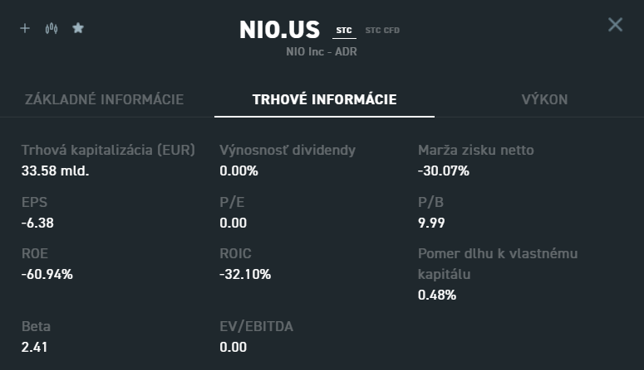

Slide 28
